Slide 1

C# in Podatkovne baze
Damijan Randl, 3. letnik Programiranje 3

Slide 2
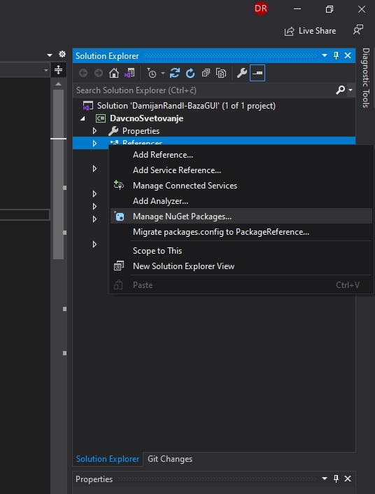
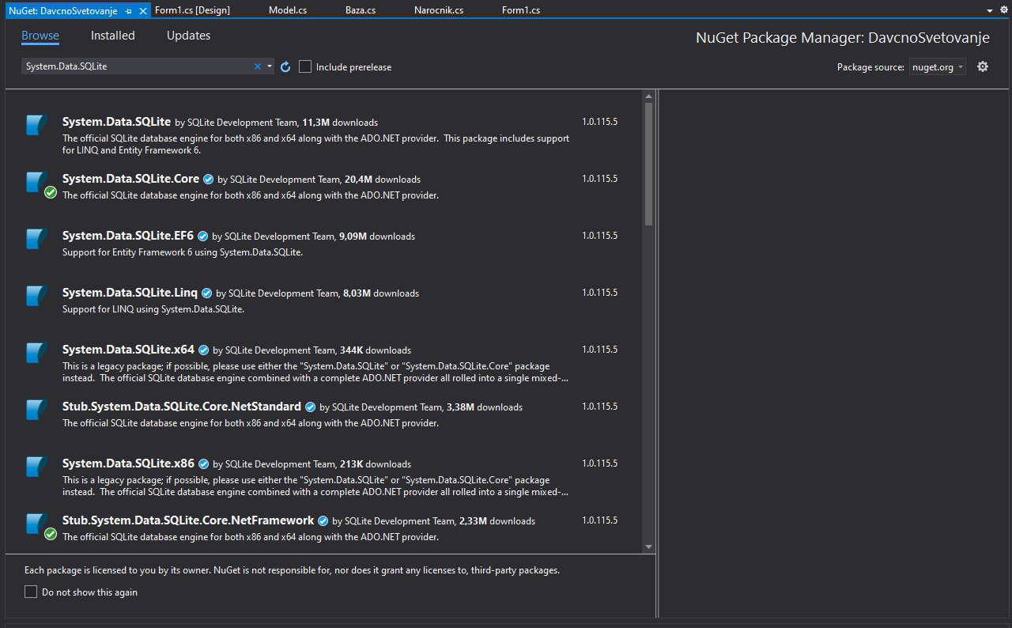
Priprava okolja
Baza podatkov (SQLite)
Ustvarimo nov projekt (Windows Forms)
Naložimo ustrezne knjižnice (System.Data.SQLite.Core)

Slide 3
Postopek:
Naredimo razred za bazo.
Naredimo razrede za posamezne entitete.
Ustvarimo razred model, kjer se povežemo na bazo in komuniciramo z njo.
Ustvarimo grafični vmesnik, kjer prikazujemo željene podatke (ali dodajamo/spreminjamo/brišemo podatke v bazi).

Slide 4
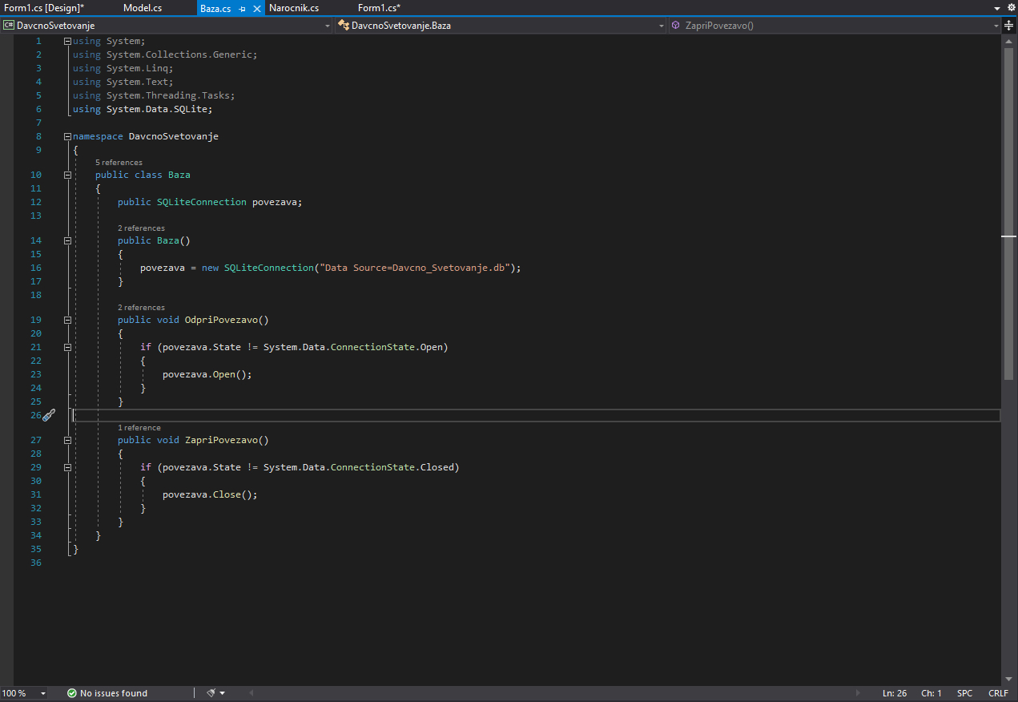
Razred za Bazo:
Povezava na bazo: povezava = new SQLiteConnection(“Data Source=Ime_Baze.db”)
Ustvarimo metodi za odpiranje in zapiranje baze (neobvezno)

Slide 5
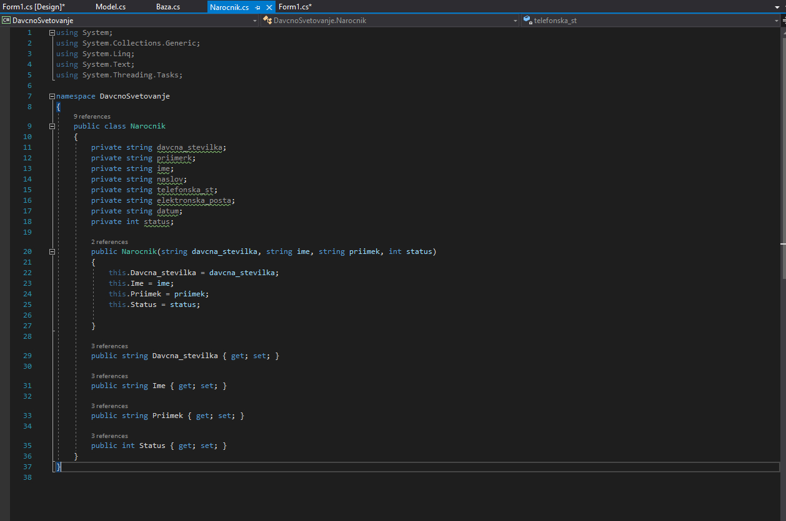
Razredi za entitete
Za vsako entiteto naredimo svoj razred
Lastnosti razreda so atributi entitete

Slide 6
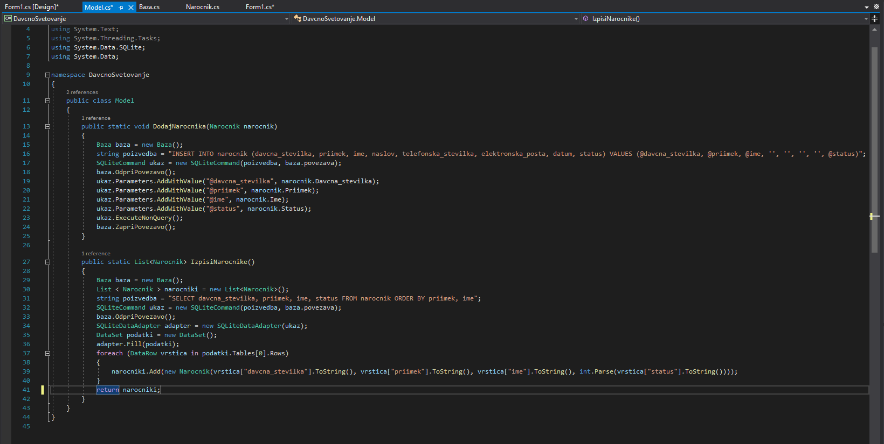
Razred Model
V razredu Model se povežemo na bazo z ukazom: SQLiteCommand ukaz = new SQLiteCommand(poizvedba, baza.povezava)
Poizvedba = poljubna SQL poizvedba
Nato odpremo povezavo: baza.OdpriPovezavo() oz baza.Open()
Da preprečimo SQL Injection v poizvedbi uporabljamo @ime_parametra, in nato izvedemo ukaz.Parameters.AddWithValue(”@ime_parametra”, vrednost)
Poizvedbo izvedemo z ukaz.ExecuteNonQuery()
Na koncu zapremo povezavo

Slide 7
Model (Nepovezan način)
Pri nepovezanem načinu uporabljamo SQLiteDatatAdapter
Podatke pa pridobimo s pomočjo DataSet podatki = new DataSet()
Izvedemo adapter.Fill(podatki)
Nato iteriramo po podatkih (podatki.Tables[0].Rows)

Slide 8
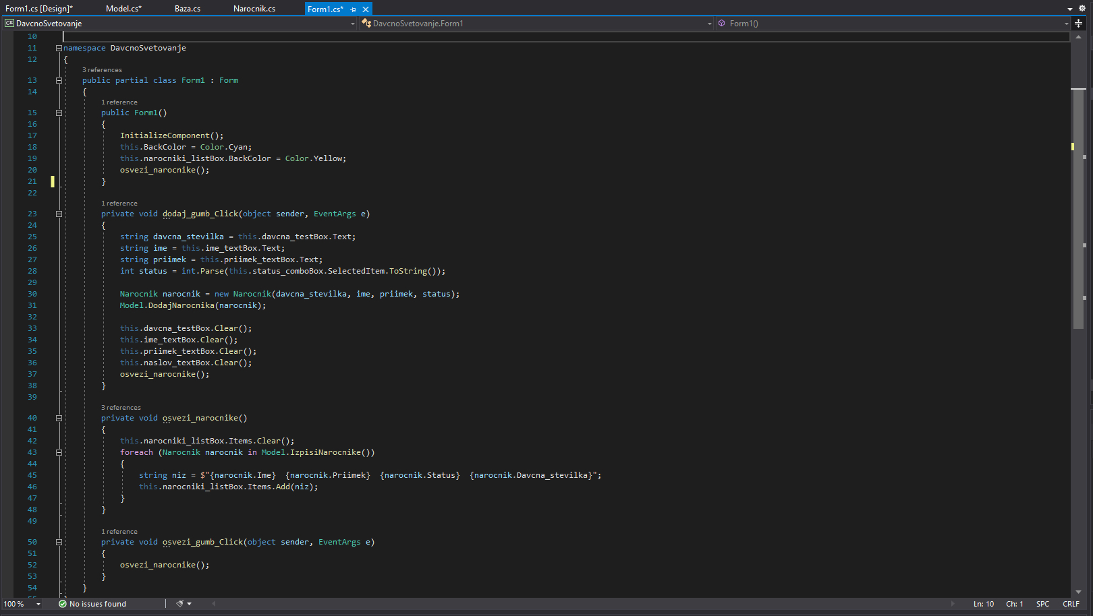
Grafični vmesnik
Naredimo poljuben grafični vmesnik
Za prikaz ali dodajanje/spreminjanje/brisanje podatkov iz baze pa kličemo ustrezne funkcije v razredu Model

